Slide 1
PHẦN 2: CHẤT VÀ SỰ BIẾN ĐỔI CỦA CHẤT
CHỦ ĐỀ 6: KIM LOẠI
BÀI 18: SỰ KHÁC NHAU CƠ BẢN GIỮA PHI KIM VÀ KIM LOẠI

Slide 2
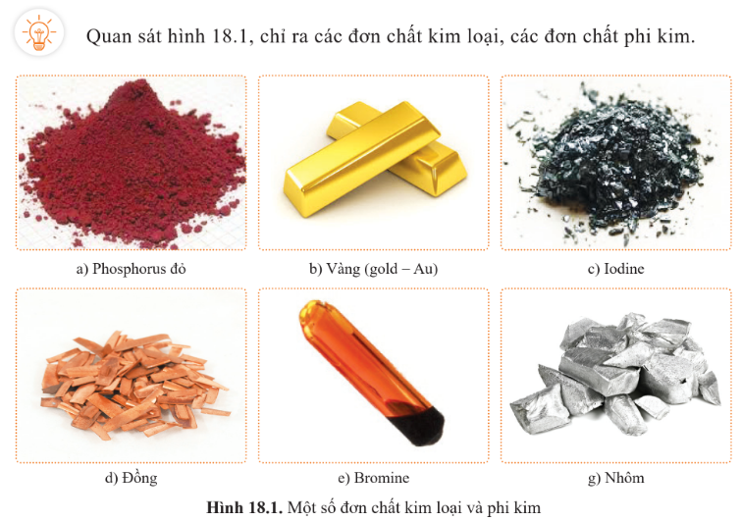

Slide 3
BÀI 18: SỰ KHÁC NHAU CƠ BẢN GIỮA PHI KIM VÀ KIM LOẠI
I. MỘT SỐ PHI KIM THƯỜNG GẶP TRONG ĐỜI SỐNG

Slide 4
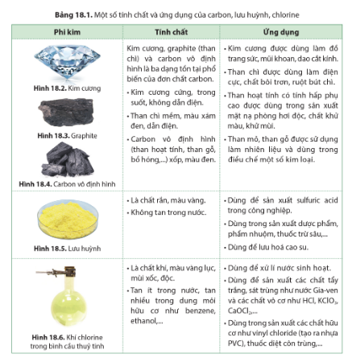
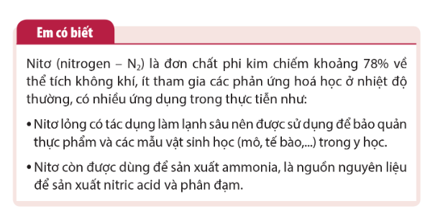

Slide 5
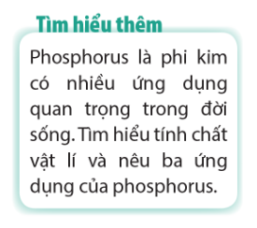
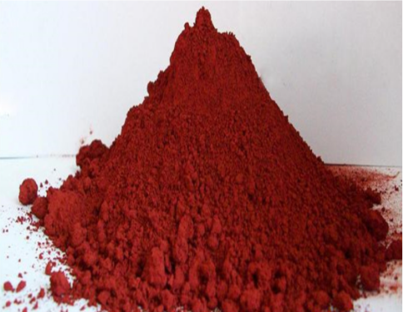
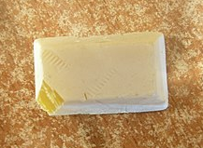
* Tính chất vật lí: Phosphorus trắng trong suốt, màu trắng hoặc hơi vàng, mềm, dễ nóng chảy, không tan trong nước, rất độc, gây bỏng nặng khi rơi vào da, bốc cháy trong không khí ở nhiệt độ trên 40⁰C.
* Tính chất vật lí: Phosphorus đỏ là chất bột màu đỏ, dễ hút ẩm và chảy rữa, bền trong không khí ở nhiệt độ thường, không tan trong các dung môi thông thường, bốc cháy ở nhiệt độ trên 250⁰C.
* Ứng dụng: Phosphorus được dùng để sản xuất phosphoric acid; sản xuất diêm; sử dụng vào mục đích quân sự: sản xuất bom, đạn cháy, đạn khói

Slide 6
BÀI 18: SỰ KHÁC NHAU CƠ BẢN GIỮA PHI KIM VÀ KIM LOẠI
I. MỘT SỐ PHI KIM THƯỜNG GẶP TRONG ĐỜI SỐNG
1. Phương pháp điện phân nóng chảy
Carbon, sulfur, oxygen, chlorine và một số phi kim khác có nhiều ứng dụng trong đời sống và sản xuất.
II. SỰ KHÁC NHAU CƠ BẢN VỀ MỘT SỐ TÍNH CHẤT GIỮA PHI KIM VÀ KIM LOẠI
1. Tính chất vật lí

Slide 7
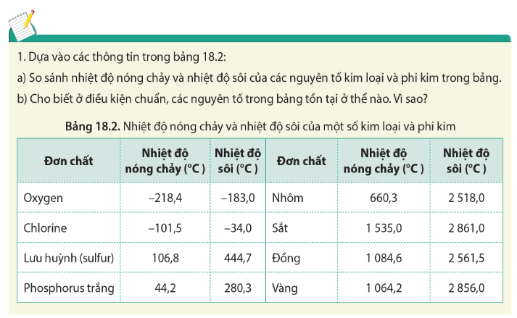
a) Kim loại thường có nhiệt độ nóng chảy và nhiệt độ sôi cao trong khi phi kim thường có nhiệt độ nóng chảy và nhiệt độ sôi thấp.
b) Ở điều kiện chuẩn, các kim loại nhôm, sắt, đồng, vàng và các phi kim lưu huỳnh (sulfur), phosphorus tồn tại ở thể rắn do có nhiệt độ sôi cao.
Ở điều kiện chuẩn các phi kim oxygen, chlorine tồn tại ở thể khí do có nhiệt độ nóng chảy và nhiệt độ sôi thấp (dưới 0ºC).

Slide 8
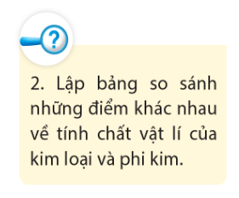

Slide 9
Một số tính chất | Kim loại | Phi kim
Trạng thái
Tính dẫn điện
Tính dẫn nhiệt
Ánh kim
Nhiệt độ nóng chảy, nhiệt độ sôi
Khối lượng riêng
Thể rắn ở điều kiện thường (trừ thuỷ ngân).
Ở điều kiện thường tồn tại ở cả ba thể: rắn, lỏng, khí.
Dẫn điện tốt
Không dẫn điện (trừ than chì)
Dẫn nhiệt tốt
Dẫn nhiệt kém
Có ánh kim
Không có ánh kim
Nhiệt độ nóng chảy và nhiệt độ sôi cao
Nhiệt độ nóng chảy và nhiệt độ sôi thấp
Các phi kim ở thể rắn thường có khối lượng riêng nhỏ.
Có khối lượng riêng lớn

Slide 10
BÀI 18: SỰ KHÁC NHAU CƠ BẢN GIỮA PHI KIM VÀ KIM LOẠI
I. MỘT SỐ PHI KIM THƯỜNG GẶP TRONG ĐỜI SỐNG
1. Phương pháp điện phân nóng chảy
II. SỰ KHÁC NHAU CƠ BẢN VỀ MỘT SỐ TÍNH CHẤT GIỮA PHI KIM VÀ KIM LOẠI
1. Tính chất vật lí
- Hầu hết các nguyên tố phi kim thường không dẫn điện, dẫn nhiệt kém, không có ánh kim, có nhiệt độ nóng chảy và nhiệt độ sôi thấp. Trong khi kim loại dẫn điện, dẫn nhiệt tốt, có ánh kim, có nhiệt độ nóng chảy và nhiệt độ sôi cao.
2. Tính chất hóa học
a. Khả năng tạo ion dương và ion âm
- Khi tham gia phản ứng hóa học, các nguyên tử kim loại có xu hướng cho electron để tạo ra ion dương.
- Khi tham gia phản ứng với kim loại, các nguyên tử phi kim thường có xu hướng nhận electron để tạo ra ion âm.

Slide 11
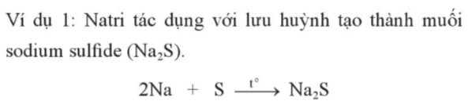
- Quá trình cho electron: Na → Na⁺ + 1e
- Quá trình nhận electron: S + 2e → S²⁻

Slide 12
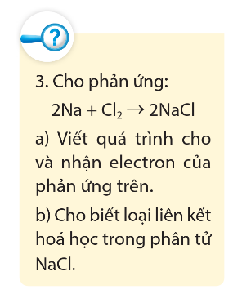
- Quá trình cho electron: Na → Na⁺ + 1e
- Quá trình nhận electron: Cl + 1e → Cl⁻
b) Liên kết hoá học trong phân tử NaCl là liên kết ion

Slide 13
BÀI 18: SỰ KHÁC NHAU CƠ BẢN GIỮA PHI KIM VÀ KIM LOẠI
1. Tính chất vật lí
- Hầu hết các nguyên tố phi kim thường không dẫn điện, dẫn nhiệt kém, không có ánh kim, có nhiệt độ nóng chảy và nhiệt độ sôi thấp. Trong khi kim loại dẫn điện, dẫn nhiệt tốt, có ánh kim, có nhiệt độ nóng chảy và nhiệt độ sôi cao.
2. Tính chất hóa học
a. Khả năng tạo ion dương và ion âm
- Khi tham gia phản ứng hóa học, các nguyên tử kim loại có xu hướng cho electron để tạo ra ion dương.
- Khi tham gia phản ứng với kim loại, các nguyên tử phi kim thường có xu hướng nhận electron để tạo ra ion âm.
b. Khả năng tạo oxide base và oxide acid
- Kim loại phản ứng được với oxygen thường tạo thành oxide base
t⁰
  2Mg + O₂ 2MgO
- Phi kim phản ứng được với oxygen thường tạo thành oxide acid
t⁰
  S + O₂ SO₂

Slide 14
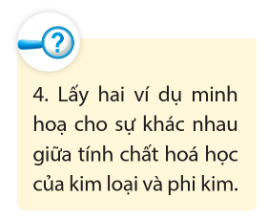
t⁰
  2Cu + O₂ 2CuO
t⁰
  C+ O₂ CO₂

Slide 15
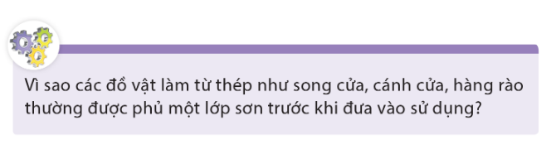
Để bảo vệ các đồ vật làm từ thép như song cửa, cánh cửa, hàng rào khỏi bị ăn mòn (hoen, gỉ …) người ta thường sơn phủ lên bề mặt kim loại trước khi đưa vào sử dụng. Vì lớp sơn sẽ ngăn cách kim loại tiếp xúc và phản ứng hóa học với các chất trong môi trường như oxygen, nước, acid,…

Slide 16
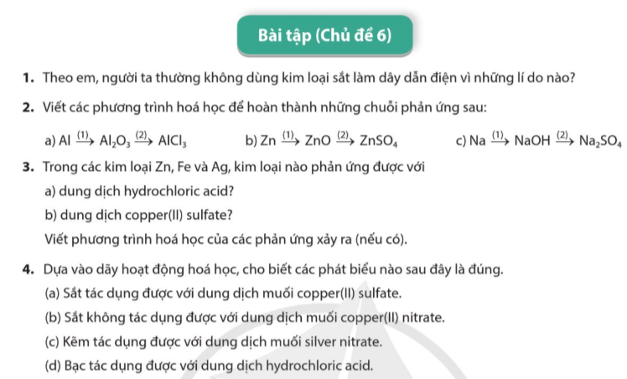

Slide 17
